Slide 1
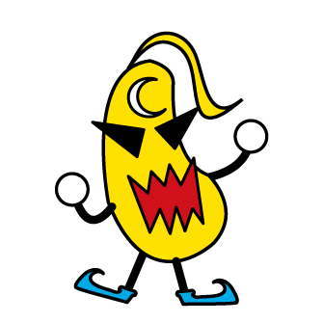
カンピロバクター
★とくちょう
おにくがすき、ねつによわい、かんそうによわい
★はやさ
たべてから１にち～７にちくらいでぐあいがわるくなる
★しょうじょう
げり、ふくつう、はつねつ、ずつう
● やっつけるほうほう
・とりにくのさしみや、たたきをたべない
・おにくはなかまでしっかりかねつ（やいたり、ゆでたり）する
・なまのおにくにさわったてはしっかりあらう。
・おにくをきったほうちょう、まないたはあらったあとに
しっかりかわかす。
大阪府岸和田保健所 衛生課 令和8年7月作成

